Slide 1
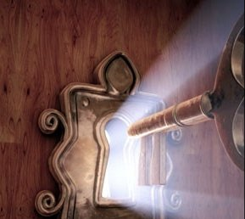
作个被上帝
更新的人
申命记
Dr. Rick Griffith, Crossroads International Church Singapore
BibleStudyDownloads.org

Slide 2
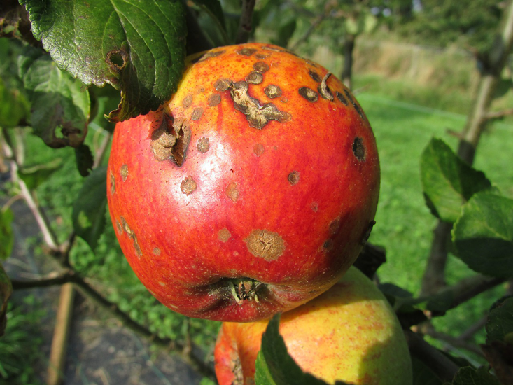
热力学第二定律
Notes:
同样的，人每天都在被消耗。这就是为什么我们需要空气，水，食物，休息等等。如果没有一个计划，你会一年不如一年。你同意吗？
The Second Law of Thermodynamics is a reality.
Everything runs down. Things get old. That's The Second Law of Thermodynamics.

Slide 3
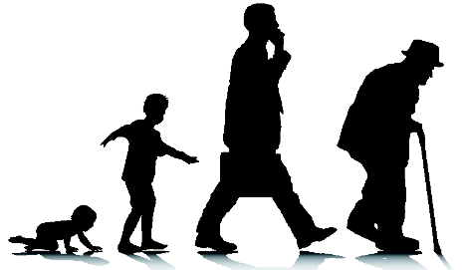
热力学第二定律
Notes:
同样的，人每天都在被消耗。这就是为什么我们需要空气，水，食物，休息等等。如果没有一个计划，你会一年不如一年。你同意吗？

Slide 4

你现在的灵命怎么样？
Notes:
Are you feeling tired? Worn out?
你感觉累了吗？精疲力竭了吗？

Slide 5

下沉
Notes:
Maybe you’re sinking?
Do you think the future will be easier or harder for you as a believer?
I am an optimist, but I think the days ahead will be difficult, so we better be prepared.
也许你正在沉沦？
你认为作为信徒，未来对你来说是更容易还是更难？
我是一个乐观主义者，但我认为未来的日子会很艰难，所以我们最好做好准备。

Slide 6
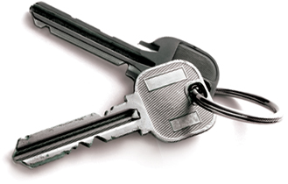
灵命复兴的关键是什么？
Notes:
We all need a continual spiritual renewal plan in our lives. But…
我们每个人都需要在生活中制定一个持续的灵命更新计划。但是……

Slide 7

你如何从灵里被更新?
Notes:
神对我们有怎样的计划，使得我们在与基督同行的路程中不断被更新重建?

Slide 8
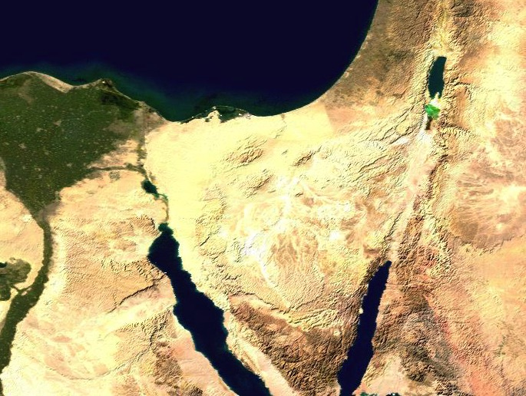
游荡的路线
摩押
埃及
加低斯巴尼
西奈山
Notes:
Today we pick up the story when God disciplined Israel for 40 years in the wilderness and the people were ready now to enter Canaan—or were they? They were at Moab after all 2 million of their parents had died off. You see this in Deuteronomy 1:1-4.
今天我们接着讲述上帝在旷野中惩戒以色列人40年，现在这些人准备好进入迦南了——或者他们真的准备好了吗？他们在摩押，毕竟他们的200万位 父母们已经去世了。你可以在申命记1:1-4中看到这一点。

Slide 9

摩西在摩押
摩押
"以下所记的是摩西在约旦河东的旷野、疏弗对面的亚拉巴－就是巴兰、陀弗、拉班、哈洗录、底撒哈中间－向以色列众人所说的话。"
(申命记 1:1).
加低斯巴尼
何珥山
西奈山
Notes:
In Deuteronomy Moses, the covenant mediator, speaks to Israel's new generation opposite the Jordan (1:1).
在《申命记》中，盟约中保摩西向约旦河对岸的以色列新一代发表讲话（1:1）。

Slide 10
正常旅行
“ 2（从何烈山经过西珥山到加低斯‧巴尼亚有十一天的路程。）
3出埃及第四十年十一月初一日，摩西照耶和华藉着他所吩咐以色列人的话都晓谕他们。 "
(申命记 1:2-3).
加低斯巴尼
西奈山
Notes:
The time of the Book of 申命记 is after the Transjordan conquests in the final month (cf. 34:8) of the 40-year wilderness wanderings that should have taken eleven days—a clear expression of the cost of disobeying God (1:2-3).
《申命记》的时间是在征服约旦河外之后，即四十年荒野流浪的最后一个月（参见 34:8），这段旅程本应持续十一天——这清楚表达了违抗上帝的代价（1:2-3）。

Slide 11
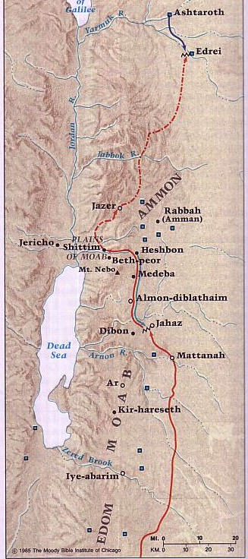
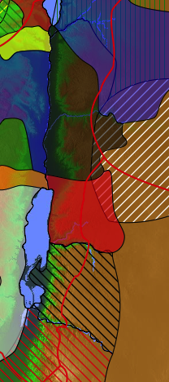
跨约旦事件
140
以得来
噩王国
亚扪
战胜西宏王与噩王（民 21章)
巴勒虽要咒诅临到以色列，巴兰却祝福以色列 （民 22-24 章)
西宏王国
雅杂
当时，他已经击败了住在希实本的亚摩利人的王西宏，和住在亚斯他录与以得来的巴珊王噩
(申命记 1:4 CNV).
摩押
以东
Beitzel, Moody Atlas, 1st ed., 94

Slide 12

死 海
约 但 河
现代耶利哥城
约 书 亚
耶利哥/艾
古代耶利哥城
从耶利哥城...向东的景色
Handbook pg. 26-29
42

Slide 13
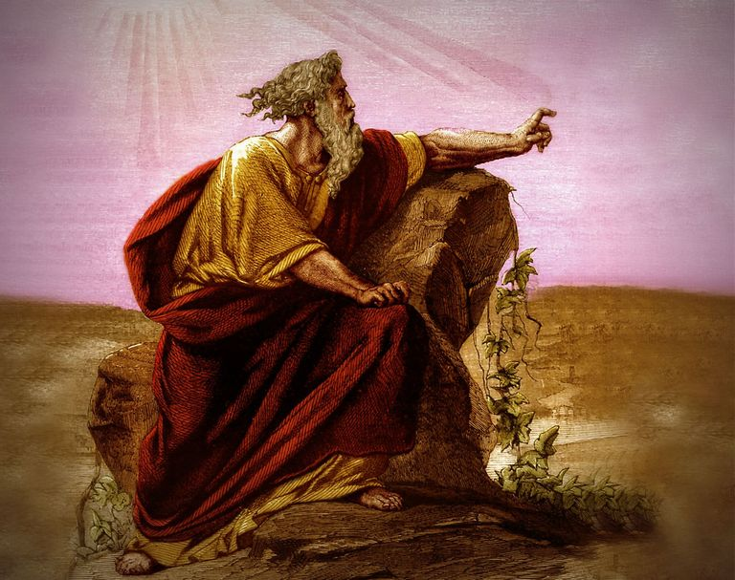
申命记
摩西的约的更新
Renewal of the Mosaic Covenant
Dr. Rick Griffith •新加坡神学院 • BibleStudyDownloads.org

Slide 14
关键字
147
39
更新
申命记

Slide 15
申命记
573
147
摩西之约的更新
中心 | 引言与第一讲道 (例子) 1:1 4:43 | 第二讲道 (律法) 4:44 26:19 | 第三第四讲道 (挑战) 27:1 34:12
分段 | 前文 (1:1-4) 历史序言 (1:5-4:43) | 诠释十诫 (4:44-11:32) 礼仪律 (12:1-16:17) 民事律 (16:18-26:19) | 第三 祝福与诅咒(27-28) 第四 约的更新 (29-30) | 领袖的交接(31-34)
主题 | 神的作为 历史性的 | 神的期望 律法性的 | 神将做的事 预言性的
地点 | 摩押平原 | 摩押平原 | 摩押平原
时间 | 约一个月 | 约一个月 | 约一个月
Adapted from Bruce Wilkinson & Kenneth Boa, Talk Thru the Bible, Vol. 1 (Nashville: Nelson, 1983)
神的作为-期望-将做的事

Slide 16
你如何从灵里被更新?
Notes:
神对我们有怎样的计划，使得我们在与基督同行的路程中不断被更新重建?

Slide 17

I.感恩你过往经历的神的信实。
申命记 1:1–4:43
Notes:
认识到神已经为你所做的。

Slide 18
申命记
573
147
摩西之约的更新
中心 | 引言与第一讲道 (例子) 1:1 4:43 | 第二讲道 (律法) 4:44 26:19 | 第三第四讲道 (挑战) 27:1 34:12
分段 | 前文 (1:1-4) 历史序言 (1:5-4:43) | 诠释十诫 (4:44-11:32) 礼仪律 (12:1-16:17) 民事律 (16:18-26:19) | 第三 祝福与诅咒(27-28) 第四 约的更新 (29-30) | 领袖的交接(31-34)
主题 | 神的作为 历史性的 | 神的期望 律法性的 | 神将做的事 预言性的
地点 | 摩押平原 | 摩押平原 | 摩押平原
时间 | 约一个月 | 约一个月 | 约一个月
Adapted from Bruce Wilkinson & Kenneth Boa, Talk Thru the Bible, Vol. 1 (Nashville: Nelson, 1983)
神的作为-期望-将做的事

Slide 19
游荡的路线
摩押
埃及
加低斯把尼
西奈山

Slide 20

别忘记基督在你的生命中所做的一切。
灵命更新
Notes:
What has he done?
Where would you be now without Jesus?
When you remember Jesus, you won’t follow idols.
他做了什么？
如果没有耶稣，现在的你会是怎样？
当你记住耶稣时，你就不会追随偶像。

Slide 21
I.感恩你过往经历的神的信实。
申命记 1:1–4:43
Notes:
认识到神已经为你所做的。

Slide 22
II.在当下爱神.
申命记 4:44–26:19
Notes:
在今天重新坚定你对祂的委身。

Slide 23
申命记
573
147
摩西之约的更新
中心 | 引言与第一讲道 (例子) 1:1 4:43 | 第二讲道 (律法) 4:44 26:19 | 第三第四讲道 (挑战) 27:1 34:12
分段 | 前文 (1:1-4) 历史序言 (1:5-4:43) | 诠释十诫 (4:44-11:32) 礼仪律 (12:1-16:17) 民事律 (16:18-26:19) | 第三 祝福与诅咒(27-28) 第四 约的更新 (29-30) | 领袖的交接(31-34)
主题 | 神的作为 历史性的 | 神的期望 律法性的 | 神将做的事 预言性的
地点 | 摩押平原 | 摩押平原 | 摩押平原
时间 | 约一个月 | 约一个月 | 约一个月
Adapted from Bruce Wilkinson & Kenneth Boa, Talk Thru the Bible, Vol. 1 (Nashville: Nelson, 1983)
神的作为-期望-将做的事

Slide 24
Slides on
申命记 4

Slide 25
讲道#2:典章(4:44 – 26:19)‏
十戒的引言 (4:44-5:33)

Slide 26
Slides on
申命记 5

Slide 27

十诫

Slide 28

十诫
十诫是什么？

Slide 29

双重结构
"他回答：“你要全心、全性、全意爱主你的 神。 ³⁸这是最重要的第一条诫命'"
(马太福音 22:37-38).
第 1-4 诫
Notes:
"法利赛人听见耶稣使撒都该人无话可说，就聚集在一起。 35 他们中间有一个律法家，试探耶稣说： 36 “老师，律法中哪一条诫命是最重要的呢？” 37 他回答：“你要全心、全性、全意爱主你的 神。 38 这是最重要的第一条诫命。 39 第二条也和它相似，就是要爱人如己。 40 全部律法和先知书，都以这两条诫命作为根据。”
马太福音 22:34-40 CNV

Slide 30

出埃及记 20:2-3 CNV
第 1 诫
"我是耶和华你的 神，曾经把你从埃及地，从为奴之家领出来。 ^{3 '}除我以外，你不可有别的神.’"
Notes:
Holy Bible: New Living Translation (Carol Stream, IL: Tyndale House Publishers, 2013), Ex 20:2–3.

Slide 31
出埃及记 20:4-5a CNV
第 2 诫
"不可为自己做偶像，也不可做天上、地下和地底下水中各物的形象。
⁵可跪拜它们，也不可事奉它们，因为我耶和华你们的 神是忌邪的 神"
Notes:
Holy Bible: New Living Translation (Carol Stream, IL: Tyndale House Publishers, 2013), Ex 20:2–3.

Slide 32
出埃及记 20:5a-6 CNV
第 2 诫
"恨恶我的，我必追讨他们的罪，从父亲到儿子，直到三四代。
⁶爱我和遵守我诫命的，我必向他们施慈爱，直到千代。"
Notes:
Holy Bible: New Living Translation (Carol Stream, IL: Tyndale House Publishers, 2013), Ex 20:2–3.

Slide 33
出埃及记 20:7 CNV
第 3 诫
"不可妄称耶和华你 神的名，因为妄称耶和华的名的，耶和华必不以他为无罪。"
Notes:
Holy Bible: New Living Translation (Carol Stream, IL: Tyndale House Publishers, 2013), Ex 20:2–3.

Slide 34
出埃及记 20:8-10a CNV
第 4 诫
"要记念安息日，守为圣日。
⁹ 六日要劳碌，作你一切工作。
¹⁰ 但第七日是耶和华你的 神的安息日"
Notes:
Holy Bible: New Living Translation (Carol Stream, IL: Tyndale House Publishers, 2013), Ex 20:2–3.

Slide 35
出埃及记 20:10a CNV
第 4 诫
"这一日，你和你的儿女，你的仆婢和牲畜，以及住在你城里的寄居者，不可作任何的工。"
Notes:
Holy Bible: New Living Translation (Carol Stream, IL: Tyndale House Publishers, 2013), Ex 20:2–3.

Slide 36
出埃及记 20:11 CNV
第 4 诫
"因为耶和华在六日之内造天、地、海和其中的万物，第七日就歇息了；所以耶和华赐福安息日，定为圣日。"
Notes:
Holy Bible: New Living Translation (Carol Stream, IL: Tyndale House Publishers, 2013), Ex 20:2–3.

Slide 37
双重结构
"他回答：“你要全心、全性、全意爱主你的 神。 ³⁸这是最重要的第一条诫命'"
(马太福音 22:37-38).
第 5-10 诫
第 1-4 诫
"第二条也和它相似，就是要爱人如己。 ⁴⁰全部律法和先知书，都以这两条诫命作为根据"
(马太福音 22:39-40).
Notes:
"法利赛人听见耶稣使撒都该人无话可说，就聚集在一起。 35 他们中间有一个律法家，试探耶稣说： 36 “老师，律法中哪一条诫命是最重要的呢？” 37 他回答：“你要全心、全性、全意爱主你的 神。 38 这是最重要的第一条诫命。 39 第二条也和它相似，就是要爱人如己。 40 全部律法和先知书，都以这两条诫命作为根据。”
马太福音 22:34-40 CNV

Slide 38
出埃及记 20:12 CNV
第 5 诫
"要孝敬父母，使你在耶和华你的 神赐给你的地上得享长寿。"
Notes:
Holy Bible: New Living Translation (Carol Stream, IL: Tyndale House Publishers, 2013), Ex 20:2–3.

Slide 39
出埃及记 20:13 CNV
第 6 诫
"不可杀人。"
Notes:
Holy Bible: New Living Translation (Carol Stream, IL: Tyndale House Publishers, 2013), Ex 20:2–3.

Slide 40
出埃及记 20:14 CNV
第 7 诫
"不可奸淫。"
Notes:
Holy Bible: New Living Translation (Carol Stream, IL: Tyndale House Publishers, 2013), Ex 20:2–3.

Slide 41
出埃及记 20:15 CNV
第 8 诫
"不可偷盗。"
Notes:
Holy Bible: New Living Translation (Carol Stream, IL: Tyndale House Publishers, 2013), Ex 20:2–3.

Slide 42
出埃及记 20:16 CNV
第 9 诫
"不可作假证供陷害你的邻舍。"
Notes:
Holy Bible: New Living Translation (Carol Stream, IL: Tyndale House Publishers, 2013), Ex 20:2–3.

Slide 43
出埃及记 20:17 CNV
第 10 诫
"不可贪爱你邻舍的房屋；不可贪爱你邻舍的妻子、仆婢、牛驴和他的任何东西。"
Notes:
Holy Bible: New Living Translation (Carol Stream, IL: Tyndale House Publishers, 2013), Ex 20:2–3.

Slide 44
十诫
他们今天如何应用？

Slide 45
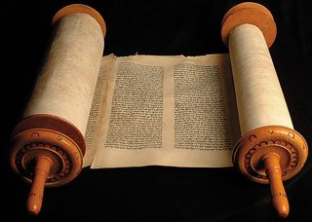
C. 基督徒与法律的关系
110

Slide 46


“旧”被“新”取代
NTS 266hh
韦恩·格鲁登，《系统神学》，521
“那么，与“在基督里的新约”相比，“旧约”究竟是什么呢？它并不是整个旧约圣经，因为与亚伯拉罕和大卫立的约在新约中从未被称为“旧约”。实际上，只有在摩西之下立的约，即在西奈山（出埃及记19-24章）立的约，才被称为“旧约”（哥林多后书3:14；参见希伯来书8:6, 13），以被基督里的“新约”取代（路加福音22:20；哥林多前书11:25；哥林多后书3:6；希伯来书8:8, 13；9:15；12:24）。”
Notes:
What covenant does Jesus mediate that is far better than the old (8:6)?
耶稣所立的什么约比旧约更好（8:6）？

Slide 47
出 25-31 章
7
律法 (TORAH)
敬虔教育的三个方面:
道德: 十诫 — 现今法律系统的根基
民事: 人民如何在新的社会结构中
彼此相处
礼仪：人民如何在新的社会结构中
敬拜上帝
十戒是否是道德律？
摩西
出埃及
西奈山
德 – 民 – 礼
40
学生手册第26-29页
13

Slide 48

道德法意味着上帝的规则适用于。。。
每个时间段
每一种文化
每个地方
每个人

Slide 49
十诫
113a
#
旧约的十诫
新约的重复
1
神吩咐这一切的话说：“我是耶和华你的神,曾将你从埃及地为奴之家领出来. 除了我以外，你不可有别的神。(出 20:1-3).
诸君，为甚么做这事呢?我们也是人，性情和你们一样！我们传福音给你们是叫你们离弃这些虚妄，归向那创造天、地、海和其中万物的永生神。
(徒 14:15; 提到至少50次).
2
“不可为自己雕刻偶像;也不可作什么形象仿佛上天,下底和地底下,水中的百物. … 因为我… 是忌邪的神…我必追讨他的罪,自父及子 … 爱我,守我诫命 ,我必向他们发慈爱,直到千代” (出 20:4-6).
“小子们哪,你们要自首,远避偶像” (约一5:21; 参 帖前 1:9; 启 2:14, 20; 9:20; 在新约提了12次).
* 图表来源：Lewis Sperry Chafer, 系统神学, 4:209-10
3
“不可妄称耶和华你神的名;因为妄称耶和华名的,耶和华必不以他为无罪.” (出 20:7).
“我的弟兄们，最要紧的是不可起誓。不可指著天起誓，也不可指著地起誓，无论何誓都不可起。你们说话，是就说是，不是就说不是，免得你们落在审判之下”
(雅 5:12; 四次).
Notes:
49

Slide 50
十诫
113a
#
旧约的十戒
新约的重复
4
“当记念安息日，守为圣日。六日要劳碌做你一切的工，但第七日是向耶和华你神当守的安息日。这一日你和你的儿女、仆婢、牲畜，并你城里寄居的客旅，无论何工都不可做,因为六日之内，耶和华造天、地、海和其中的万物，第七日便安息，所以耶和华赐福与安息日，定为圣日。” (出 20:8-11).
新约没有记载这个需要.
可是, 一处 经文明确禁止这个需求: “所以不拘在饮食上,或节期、月朔、安息日，都不可让人论断你们。 这些原是后事的影儿，那形体却是基督.” (西 2:16-17; 0x).
5
“当孝敬父母，使你的日子在耶和华你 神所赐你的地上得以长久. ” (出 20:12).
“你们作儿女的，要在主里听从父母，这是理所当然的。要孝敬父母，使你得福，在世长寿。这是第一条带应许的诫命。”
(弗 6:1-3; 太 15:4-6; 19:19; 可 7:10; 10:19;
出现六次).
6
“不可杀人。” (出 20:13).
“凡恨他弟兄的，就是杀人的；你们晓得凡杀人的，没有永生存在他里面。 ”
(约一3:15; 参 太 19:18; 可
10:19; 路 18:20; 罗13:9; 雅 2:11; 出现六次).
Notes:
50

Slide 51
十诫
113a
#
旧约的十戒
新约的重复
7
“不可奸淫。”
(出 20:14).
“婚姻,人人都当尊重,床也不可污秽,因为苟合行淫的人,神必要审判”
(希 13:4; cf. 可 10:19; 12x).
8
“不可偷盗” (出 20:15).
“从前偷窃的，不要再偷；总要劳力，亲手做正经事，就可有余，分给那缺少的人。 “(弗 4:28; cf. 太 27:64; 可 10:19; 路 18:20; 罗 13:9; 多 2:10; 6x).
9
“不可作假见证陷害人” (出 20:16).
“不要彼此说谎，因你们已经脱去旧人和旧人的行为， ”
西 3:9; cf.弗 4:25; 4x).
10
“不可贪恋人的房屋；也不可贪恋人的妻子、仆婢、牛驴，并他一切所有的。” (出 20:17).
“于是对众人说：“你们要谨慎自守，免去一切的贪心，因为人的生命不在乎家道丰富。”
(路 12:15; 罗 7:7; 13:9,弗 5:3; 雅 4:2;
彼后 2:3, 14; 出现九次).
Notes:
51

Slide 52
摩西律法在今日是否还有效(五个看法)
112b
适用度的范围:
神律论 Greg Bahnsen | 改革派Willem VanGemeren | 关键理论 Walter Kaiser | 修正路德宗 Douglas Moo | 时代论 Wayne G. Strickland
法律完全
适用于
每一个意义
法律在任何意义上的完全废除
此图总结了Stanley N. Gundry, ed. Five Views on Law and Gospel (Grand Rapids: Zondervan, 1996). 在这里每个作者提出了自己的看法和响应对于其他四个观点. 一般来说，第一和第二个观点是类似的，应为两个都是改革派否(强调了新约和旧约的连续性). 它们反抗第三到第五个强调间断的观点. 于我的意见，时代论是应该最被表彰，应为在新约里法律是不断成元件，而这观点把以色列和教会明确的区分. 把安息日从礼拜六改到礼拜天而不遵守旧约的惩罚 (如石刑 cf. 出埃及记性31：14-15；35：2)是不一贯的. 以下的图表是从Lee Hwee Chin, "The Applicability of the Law Today,"的未发表的研究论文而来。这是在2001年为新加坡神学院的"Old Testament Survey“
课程而作的.

Slide 53

两个圣约
转变
摩西的法律
恩典之约
旧
新
Notes:
The same applies to God’s relationship to us now, as contrasted with his relationship to OT Israel
这同样适用于神现在与我们的关系，与他与旧约以色列的关系形成鲜明对比。

Slide 54
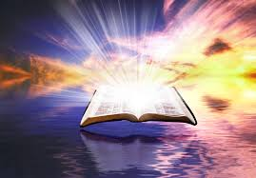
旧约 对比 新约
Notes:
But the nature of these relationships is quite different. Our new covenant with him is much better than the agreement that Israel had with God. But how is it different?
但这些关系的性质却大不相同。我们与他的新约比以色列与上帝的协议好得多。但它有什么不同呢？

Slide 55
圣约对比（林后3-4章）
NTS 166c
旧约 | 新约
由摩西发起 (3:8) | 由基督发起 (3:4)
字句的约 (3:6a) | 圣灵的约 (3:6a, 18b)
使人死 (3:6b, 7a) | 赐人生命 (3:6b)
刻在石版上 (3:3b, 7a) | 刻在心版上 (3:3b; 耶31:33)
有荣耀的 (3:7a) | 更有荣耀的 (3:8, 10)
荣耀退去 (3:7b, 11a, 13b) | 荣耀不断增加 (3:11b, 18)
定人的罪 (3:9a) | 带来义 (3:9b)
诡诈 (3:13) | 放胆 (3:12)
摩西脸上的帕子 (3:13b) | 无帕子遮挡的脸 (3:13a, 18a)
心智蒙蔽 (3:14a) | 心智被开启 (3:14b; 4:3-6)
心被蒙蔽 (3:15) | 心被开启 (3:16)
迟钝 (3:14a) | 自由 (3:17)
摩西反映了神的荣耀 | 所有信徒反映了子(基督)的荣耀 (3:17)
不变的 (3:7) | 被改变的 (3:18)
缺乏热忱 (3:13) | 自信、坚定 (3:4-5; 4:1)
诡诈 (3:13) | 真诚 (4:2)

Slide 56
Slides on
申命记 6

Slide 57
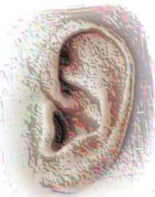
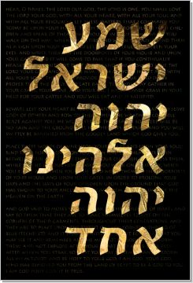
犹太人的施瑪
“以 色 列 阿 ， 你 要 听 ！ 耶 和 华 ─ 我 们 神 是 独 一 的 主 。”
(申命记. 6:4)‏

Slide 58
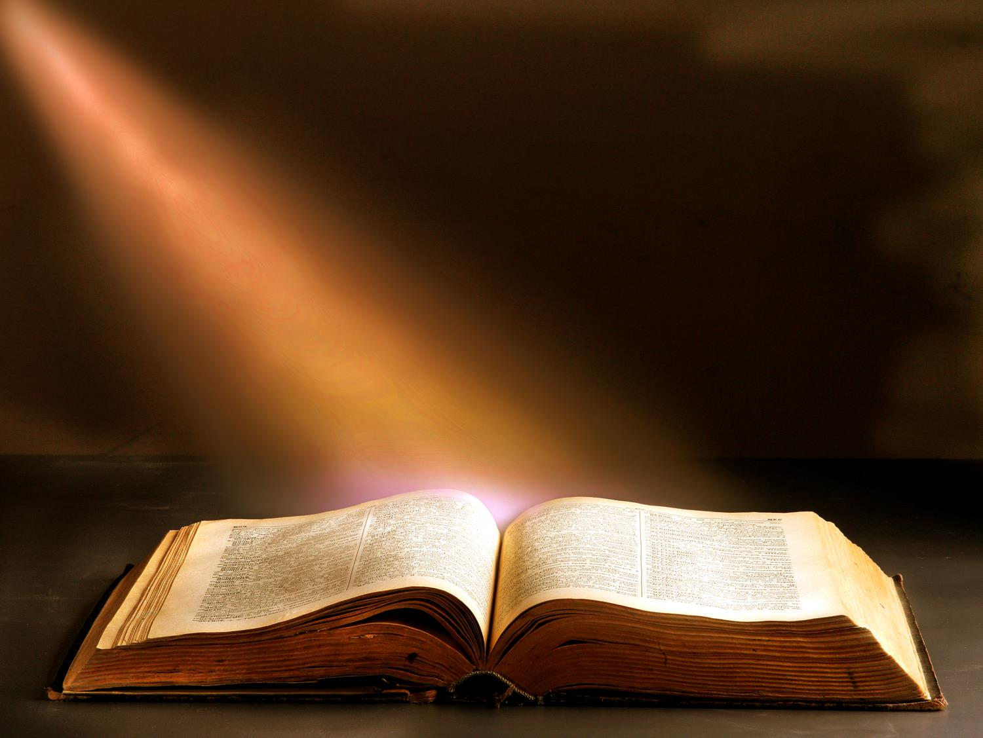
听从并服从
申命记 6:4-12 (CNVS)

Slide 59
⁴“以色列啊，你要听，耶和华我们的 神是独一的耶和华； ⁵ 你要全心、全性、全力爱耶和华你的 神。 ⁶ 我今日吩咐你的这些话，都要记在你的心上

Slide 60
⁷ 你要把这些话不断地教训你的儿女，无论你坐在家里，或行在路上，或躺下，或起来的时候，都要谈论。 ⁸ 你也要把这些话系在手上作记号，戴在额上作头带。

Slide 61
⁹ 又要写在你房屋的门柱上和城门上。
¹⁰ “耶和华你的 神领你进入他向你列祖亚伯拉罕、以撒、雅各起誓应许给你的地；那里有不是你建造的，
又高大又美丽的城市

Slide 62
¹¹ 有装满各样美物的房子，不是你装满的；有凿成的水池，不是你凿成的；还有葡萄园和橄榄园，不是你栽种的；你可以吃，并且吃得饱足。 ¹² 那时，你要谨慎，免得你忘记了耶和华，就是把你从埃及地，从为奴之家领出来的那一位。

Slide 63
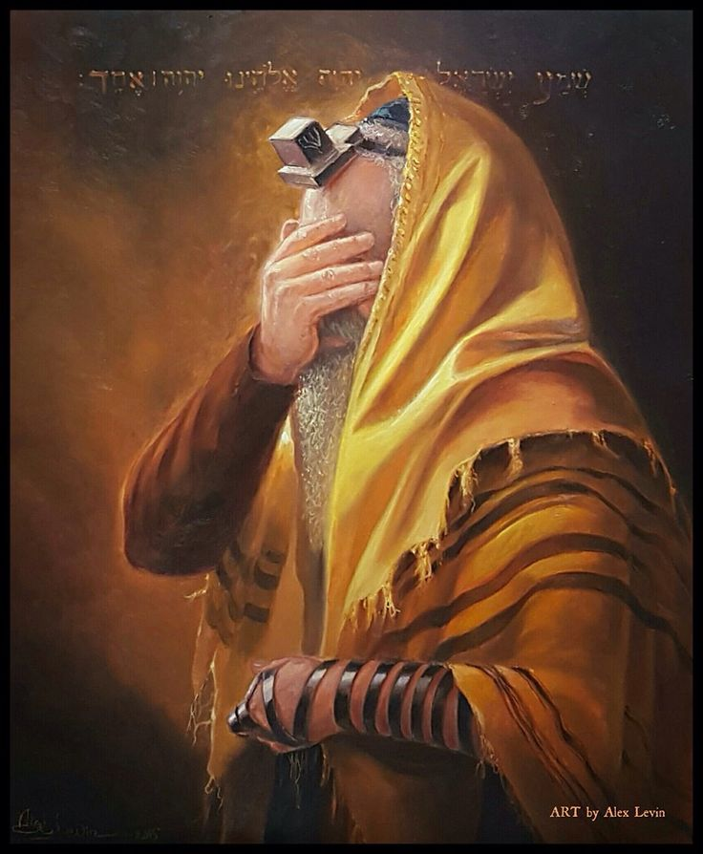
按字面意思理解圣经
Notes:
Jews of later days took this so literally that they actually tied verses to their foreheads and arms.
后世的犹太人对此十分重视，甚至将经文绑在额头和手臂上。

Slide 64

按字面意思理解圣经
Notes:
They even have a mazzuzah on the sides of their doors with Scripture verses underneath.
他们甚至在门的两侧放置了门柱经文盒，下面写着圣经。

Slide 65
Slides on
申命记 7

Slide 66
申命记 7:1-4
"耶和华你的 神领你进入你要去得为业的地，从你面前赶走许多民族，就是赫人、革迦撒人、亚摩利人、迦南人、比利洗人、希未人、耶布斯人，共七个比你又大又强的民族。 ² 耶和华你的 神把他们交给你，你打败了他们的时候，你要完全毁灭他们，不可与他们立约，也不可恩待他们。 ³ 不可与他们通婚，不可把你的女儿嫁给他们的儿子，也不可为你的儿子娶他们的女儿。 ⁴ 因为他必使你的儿子离开我，去事奉别的神，以致耶和华向你们发烈怒，就快快地把你们消灭。"

Slide 67
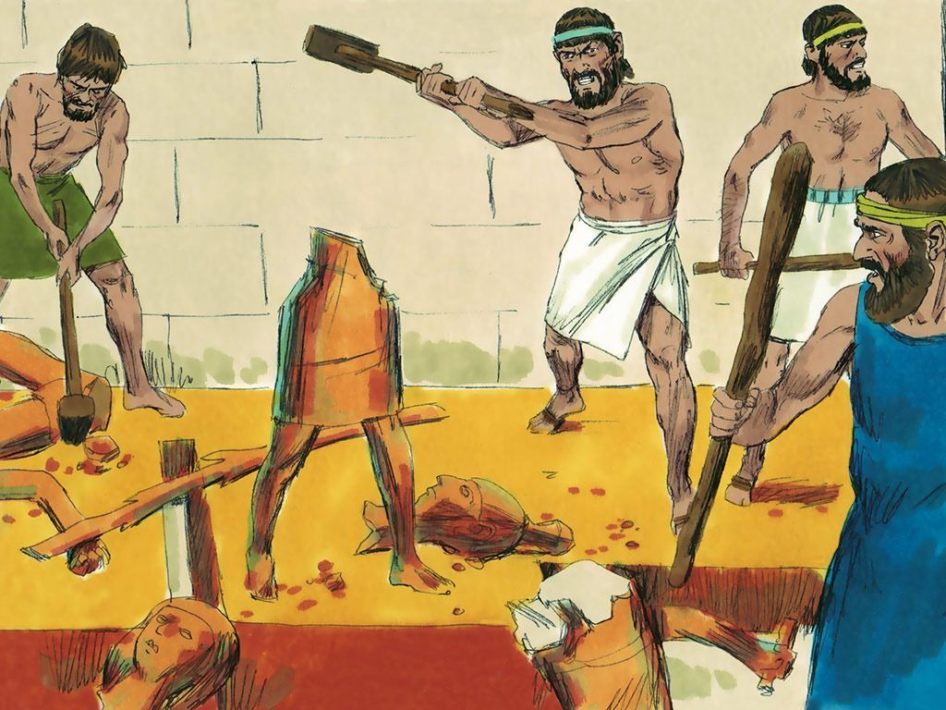
Destroying Pagan Images

Slide 68
申命记 7:1-4
"耶和华你的 神领你进入你要去得为业的地，从你面前赶走许多民族，就是赫人、革迦撒人、亚摩利人、迦南人、比利洗人、希未人、耶布斯人，共七个比你又大又强的民族。 ² 耶和华你的 神把他们交给你，你打败了他们的时候，你要完全毁灭他们，不可与他们立约，也不可恩待他们。 ³ 不可与他们通婚，不可把你的女儿嫁给他们的儿子，也不可为你的儿子娶他们的女儿。 ⁴ 因为他必使你的儿子离开我，去事奉别的神，以致耶和华向你们发烈怒，就快快地把你们消灭。"

Slide 69
Slides on
申命记 8

Slide 70
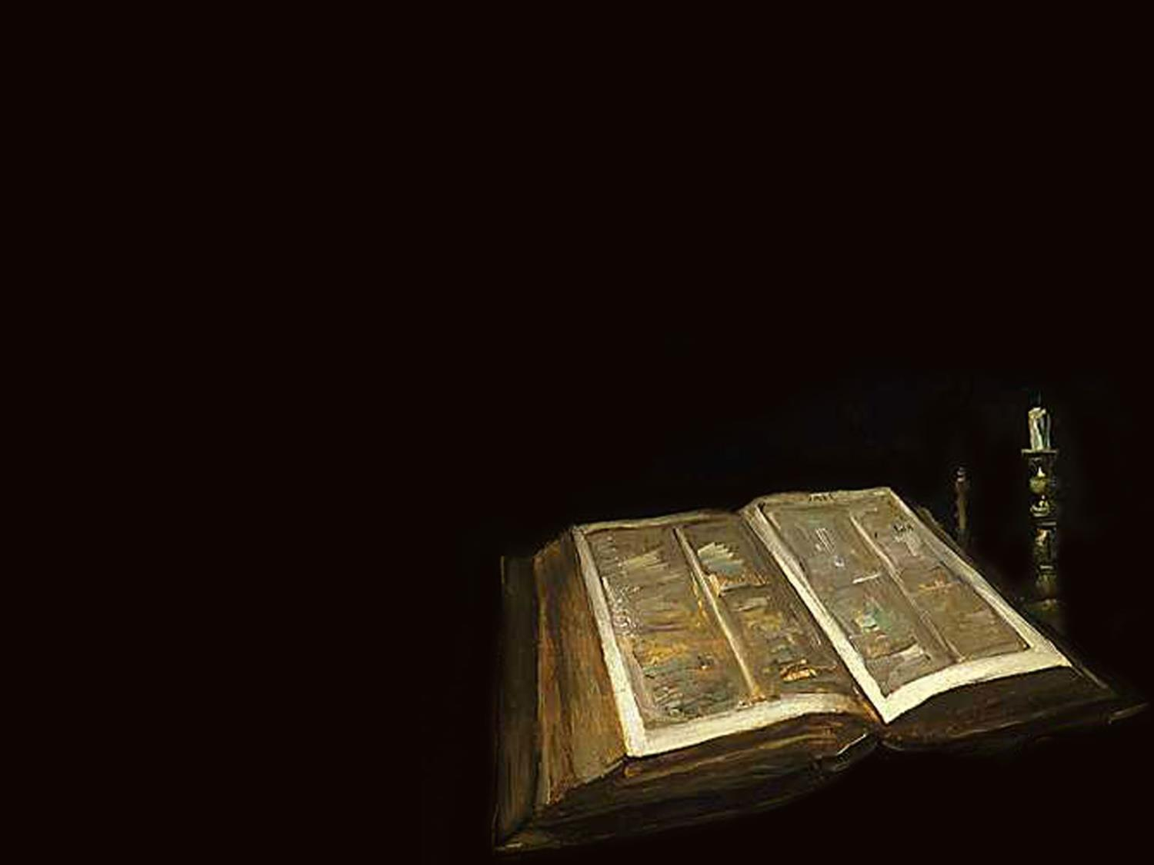
记念神的作为
申 8:1-5 (CNVS)

Slide 71
¹我今日吩咐你的一切诫命，你们要谨守遵行，使你们可以存活，人数增加，并且可以进去得着耶和华向你们的列祖起誓应许的那地。

Slide 72
² 你也要记念耶和华你的 神这四十年在旷野引导你的一切路程，为要使你受苦，要试炼你，要知道你心里怎样，看看你肯守他的诫命不肯。

Slide 73
³ 他使你受苦，任你饥饿，把你和你的列祖不认识的吗哪赐给你吃，使你知道人活着，不是单靠食物，更要靠耶和华口里所出的一切话。

Slide 74
⁴ 这四十年来，你身上的衣服没有穿破，你的脚也没有肿起来。
⁵ 因此你心里要明白，耶和华你的 神管教你，好象人管教他的儿子一样。

Slide 75
Slides on
申命记 12

Slide 76
讲道#2:典章(4:44 – 26:19)‏
十戒的引言 (4:44-5:33)
  "施瑪" (6-11)‏
宗教与礼节的法律 (12:1-16:17)‏

Slide 77
Slides on
申命记 13

Slide 78

摩西律法的分类
刑事
民事
家庭
宗教
慈善

Slide 79
Slides on
申命记 16

Slide 80
讲道#2:典章(4:44 – 26:19)‏
十戒的引言 (4:44-5:33)
  "施瑪" (6-11)‏
宗教与礼节的法律 (12:1-16:17)‏
民法与社会法 (16:18-26:19)

Slide 81
跟我何关?
顺服

Slide 82

我们的愿景
爱列国
爱教会
爱神
Notes:
Repentance will bring restoration in a church: God wants our church to really trust him.
We still don’t see our need for him as we don’t see our need to pray.
We also need to be involved in his work: missions, teaching, accountability groups, finances, etc.
_______________
OS-29-Joel-128
NS-13-1 Thess-111

Slide 83
你如何从灵里被更新?
Notes:
神对我们有怎样的计划，使得我们在与基督同行的路程中不断被更新重建?

Slide 84
I.感恩你过往经历的神的信实。
申命记 1:1–4:43
Notes:
认识到神已经为你所做的。

Slide 85
II.在当下爱神.
申命记 4:44–26:19
Notes:
在今天重新坚定你对祂的委身。

Slide 86
III.在未来带着盼望侍奉神.
申命记 27–34

Slide 87
申命记
573
147
摩西之约的更新
中心 | 引言与第一讲道 (例子) 1:1 4:43 | 第二讲道 (律法) 4:44 26:19 | 第三第四讲道 (挑战) 27:1 34:12
分段 | 前文 (1:1-4) 历史序言 (1:5-4:43) | 诠释十诫 (4:44-11:32) 礼仪律 (12:1-16:17) 民事律 (16:18-26:19) | 第三 祝福与诅咒(27-28) 第四 约的更新 (29-30) | 领袖的交接(31-34)
主题 | 神的作为 历史性的 | 神的期望 律法性的 | 神将做的事 预言性的
地点 | 摩押平原 | 摩押平原 | 摩押平原
时间 | 约一个月 | 约一个月 | 约一个月
Adapted from Bruce Wilkinson & Kenneth Boa, Talk Thru the Bible, Vol. 1 (Nashville: Nelson, 1983)
神的作为-期望-将做的事

Slide 88
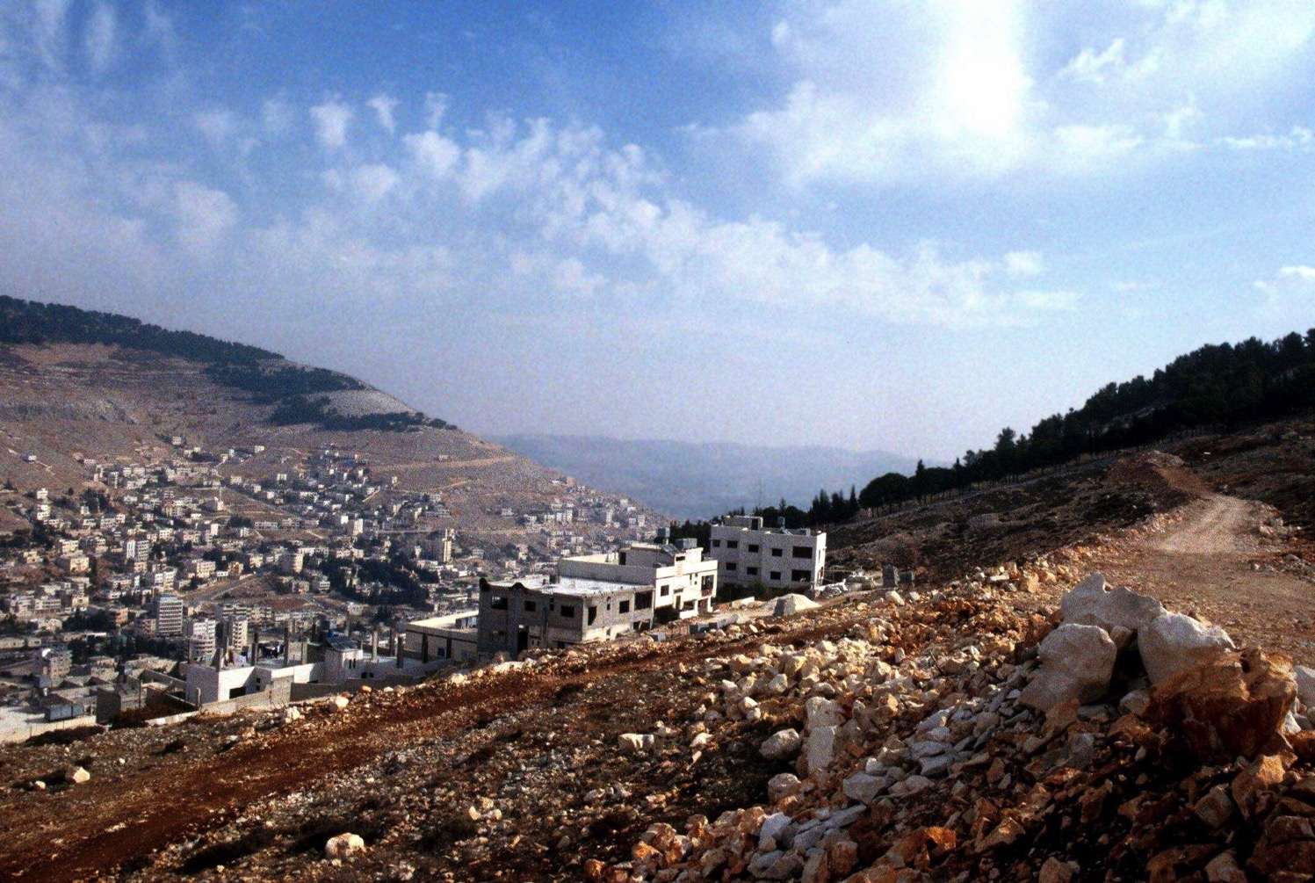
向东望去的基利心山（申命记 27:9-13）
以巴勒山
(咒诅，北部)
示剑
基利心山
(祝福,南部)
Notes:
“Then Moses and the Levitical priests addressed all Israel as follows: ‘O Israel, be quiet and listen! Today you have become the people of the LORD your God. ¹⁰ So you must obey the LORD your God by keeping all these commands and decrees that I am giving you today.’ ¹¹ That same day Moses also gave this charge to the people: ¹² ‘When you cross the Jordan River, the tribes of Simeon, Levi, Judah, Issachar, Joseph, and Benjamin must stand on Mount Gerizim to proclaim a blessing over the people. ¹³ And the tribes of Reuben, Gad, Asher, Zebulun, Dan, and Naphtali must stand on Mount Ebal to proclaim a curse’” (Deut. 27:11-13).
9 摩西和祭司利未人晓谕以色列众人说：「以色列啊，要默默静听。你今日成为耶和华－你 神的百姓了。 10所以要听从耶和华－你 神的话，遵行他的诫命律例，就是我今日所吩咐你的。」
违命必受咒诅
11当日，摩西嘱咐百姓说： 12「你们过了约旦河，西缅、利未、犹大、以萨迦、约瑟、便雅悯六个支派的人都要站在基利心山上为百姓祝福。 13吕便、迦得、亚设、西布伦、但、拿弗他利六个支派的人都要站在以巴路山上宣布咒诅。

Slide 89
祝福 与 咒诅 (申 28)
你的城里和田间必蒙福 (3)
你在城里在田间必受咒诅 (16)
你的孩子和地所产的必蒙福 (4)
你的孩子和地所产的必受咒诅 (17)
你的筐子和你的摶麵盆必蒙福 (5)
你的筐子和你的摶麵盆必受咒诅 (18)
你出你如必蒙福 (6)
你出你如必受咒诅 (19)
你的仇敌从一条路来攻击你， 必从七条路逃跑！(7)
你從一條路去攻擊他們、必從七條路逃跑！(25)
．你必借給許多國民、卻不至向他們借貸 (12)
他必借給你、你卻不能借給他 (44)
Notes:
OS-05-Deut-202
OS-11-1Kings-39

Slide 90
场合
220
为什么 ?
被掳
申命记 28章
Notes:
OS-05-Deut-203
OS-11-1Kings-40
Jeremiah’s prophecy and Lamentations record his eyewitness account of Babylon’s siege and destruction of Jerusalem for the nation’s sin, the Holy Spirit moved him to record an historical compilation which provides the context and justification for God’s judgment upon these two nations. The leaders and the people sinned through ungodliness and idolatry, and true to the curses of Deut. 28, God gave the people the consequences of their obedience.
耶利米的预言和哀歌记录了他亲眼目睹的巴比伦围困并摧毁耶路撒冷的过程，因为国家的罪恶，圣灵感动他记录了一份历史编纂，提供了对神对这两个国家审判的背景和理由。领导者和人民通过不敬虔和偶像崇拜犯了罪，按照申命记28章的诅咒，神给予了人民他们不服从的后果。

Slide 91

亚伯拉罕之约
(“呼召”)
创世记 12: 1-3
亚伯拉罕
土地
后裔
祝福
呼召
地－裔－福
12:1
12:2
12:3
“地-裔-福”
学生手册第19-24页
16
3

Slide 92
申命记 30:1-4
44
7
流放与回归的承诺
¹ 当这一切事，就是我摆在你面前的祝福和咒
诅，都临到你身上的时候，你在耶和华你的 神
赶逐你去的万国中，你心里必回想这些话， 2 你和你的子孙必一心一意归向耶和华你的 神，照着我今日吩咐你的一切听从他的话。 3 那时，耶和华你的 神就必使你这被掳的人回归，他必怜悯你；耶和华你的 神必从你被分散到的万民中，把你再召集回来。 4 你被赶逐的人，就是在天涯海角，耶和华你的 神也必从那里把你召集回来，从那里把你带回。（CNVS）
27

Slide 93
7
申命记 30
地的应许
5 耶 和 华 ─ 你 的 神 必 领 你 进 入 你 列 祖 所 得 的 地 ， 使 你 可 以 得 着 ； 又 必 善 待 你 ， 使 你 的 人 数 比 你 列 祖 众 多 。
6 耶 和 华 ─ 你 神 必 将 你 心 里 和 你 後 裔 心 里 的 污 秽 除 掉 ， 好 叫 你 尽 心 尽 性 爱 耶 和 华 ─ 你 的 神 ， 使 你 可 以 存 活 。
‏
摩西
出埃及
西乃
M - C - C
加低斯巴尼亞
40
40
5讲道
手册 26-29
27

Slide 94

未来的希望
Notes:
What are you looking forward to in the future?
My friends are beginning to retire, so their lives are full of expectation about retirement, time with grandkids, not working anymore, taking life easy. I know very few people over 70 who are spiritually vibrant!
The Bible speaks much about our future inheritance in ruling with Christ. Do you?
你对未来有什么期待？
我的朋友们都开始退休了，所以他们的生活充满了对退休、与孙子孙女共度时光、不再工作、轻松生活的期待。我认识的 70 岁以上的人中很少有精神上充满活力的！
圣经多次谈到我们与基督一起统治的未来遗产。你呢？

Slide 95
你如何从灵里被更新?
Notes:
神对我们有怎样的计划，使得我们在与基督同行的路程中不断被更新重建?

Slide 96
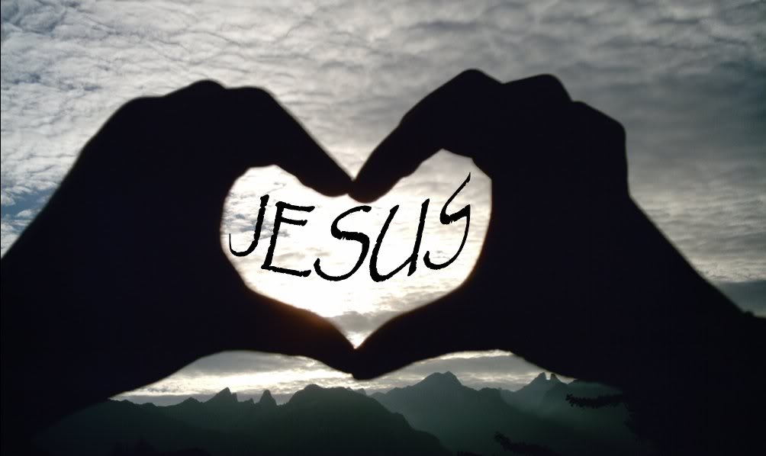
中心思想
向耶稣显示出你爱祂
通过带着感恩的心服侍他。
申命记
Notes:
聚焦在你的过去、现在与未来你对基督的爱与顺服（重申）。更新是可以在三个时态中进行的…

Slide 97
I.感恩你过往经历的神的信实。
申命记 1:1–4:43
Notes:
认识到神已经为你所做的。

Slide 98
II.在当下爱神.
申命记 4:44–26:19
Notes:
在今天重新坚定你对祂的委身。

Slide 99
III.在未来带着盼望侍奉神.
申命记 27–34

Slide 100
关键节
147
"以色列啊，你要听，耶和华我们的 神是独一的耶和华； 你要全心、全性、全力爱耶和华你的 神。"
(申命记6:4-5)
申命记

Slide 101

作个被上帝 更新的人
过去
未来
现在
Notes:
Which tense do you most need to look: past, present or future?
How can you better thank God for his faithfulness in your past?
How can you better love God now in your present?
How can you better serve God with hope in your future?
你最需要关注的是哪个时态：过去、现在还是将来？
你如何才能更好地感谢上帝在过去对你忠诚？
你如何才能更好地爱上帝？
你如何才能更好地满怀希望地侍奉上帝？

Slide 102
Black

Slide 103
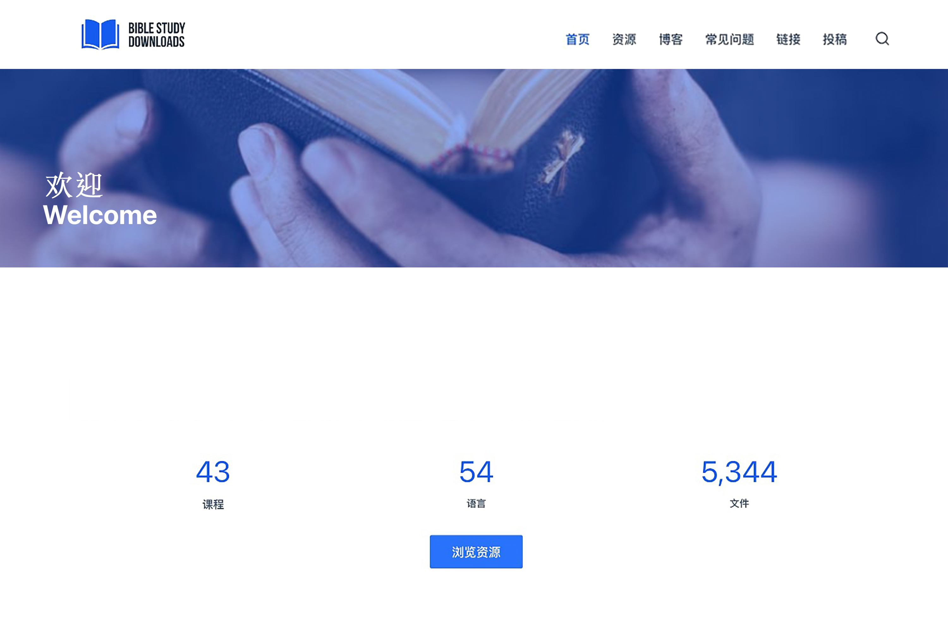
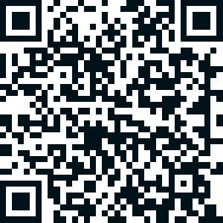
圣经阐释 • BibleStudyDownloads.org
免费获得该讲解!
圣经学习下载
你需要更好地了解圣经吗？谁不需要呢？BibleStudyDownloads （圣经学习下载）为神学生和教师们提供了从 创世纪 到 启示录的 30万份 可编辑的免费PowerPoint和Word文件。
本网站的大部分资料由Dr. Rick Griffith 博士设计，他从1991年到2021年在新加坡神学院教授圣经、神学和讲道学，现在是约旦福音神学院的圣经释经教授。
圣经学习下载
Notes:
BE Bible Exposition—Chinese

